Slide 1


Slide 2

Contexto
La presencia femenina en el conjunto de la educación superior convive con una menor representación entre quienes se gradúan en STEM.
35,0 %
Porcentaje de graduadas en ciencia, tecnología, ingeniería y matemáticas (STEM) - Global Unesco
35,2 %
Porcentaje de graduadas en ciencia, tecnología, ingeniería y matemáticas (STEM) – Colombia 2023
Colombia: mayoría en matrícula, minoría en STEM
53,1 %
Mujeres entre todos los matriculados en educación superior, 2023
35,2 %
Mujeres entre todos los graduados de programas STEM, 2023

Slide 3
Contexto
El 35 % global y el 35,2 % de Colombia justifican estudiar cómo se distribuye la participación femenina en STEM, más allá del promedio nacional.​
​
Analizar la matrícula y la graduación por disciplina, territorio y periodo permitirá localizar las mayores brechas y reconocer tendencias. Esta evidencia puede orientar iniciativas de acceso y acompañamiento académico, así como definir indicadores para evaluar sus resultados.​
Fuentes: UNESCO, Banco Mundial–UIS y bases consolidadas del SNIES.​

Slide 4
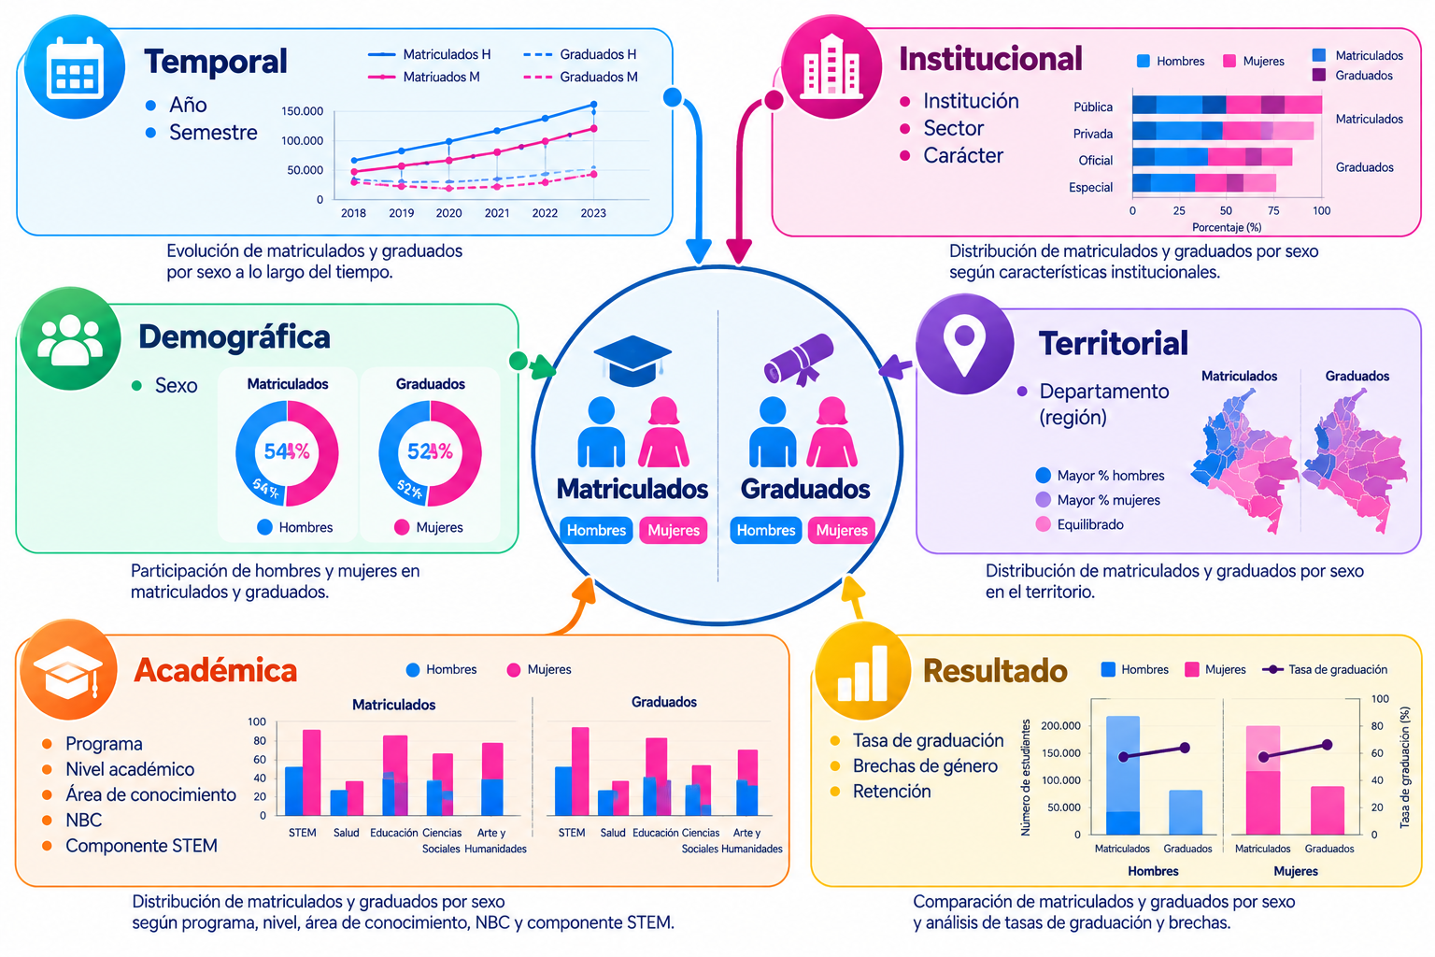
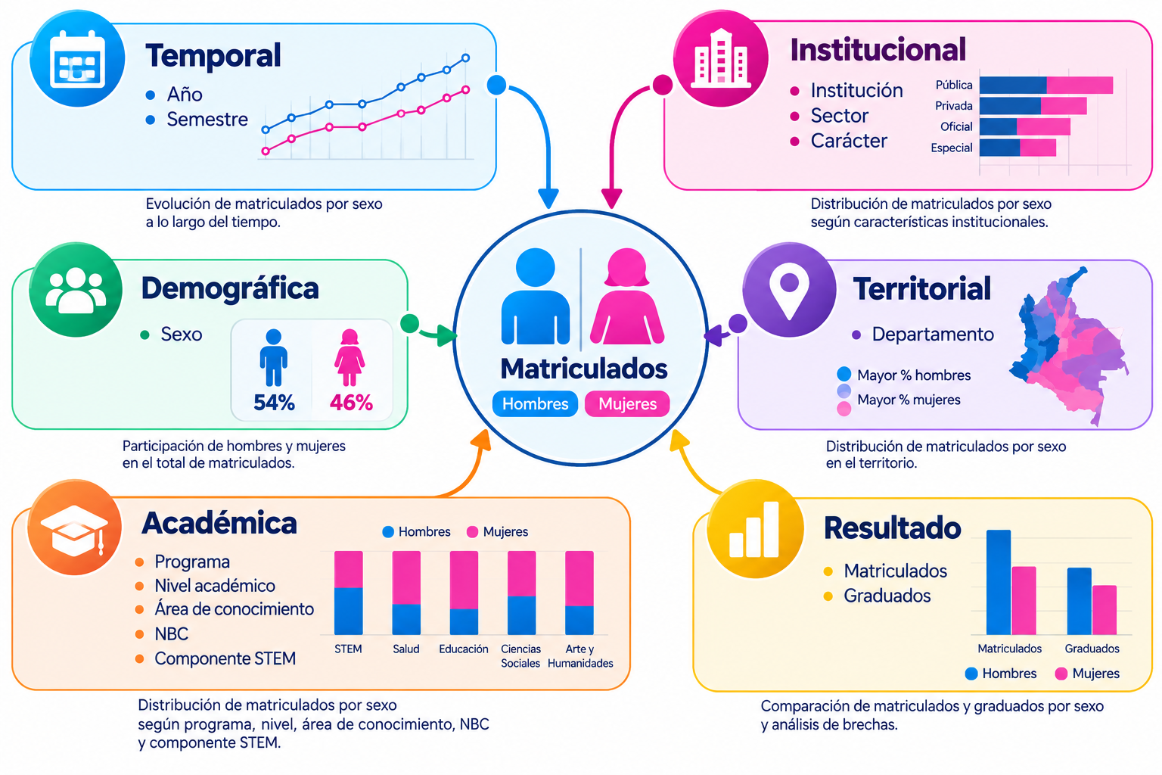
Objetivo
Analizar la evolución y distribución de la participación femenina en la matrícula y la graduación de programas STEM en Colombia, tomando las cifras internacionales como referencia contextual.​
Indicadores

Slide 5

Justificación
El 35 % global y el 35,2 % de Colombia justifican estudiar cómo se distribuye la participación femenina en STEM, más allá del promedio nacional.​
​
Analizar la matrícula y la graduación por disciplina, territorio y periodo permitirá localizar las mayores brechas y reconocer tendencias. Esta evidencia puede orientar iniciativas de acceso y acompañamiento académico, así como definir indicadores para evaluar sus resultados.​
Fuentes: UNESCO, Banco Mundial–UIS y bases consolidadas del SNIES.​

Slide 6
Procesamiento de los Datos
Enlace a estructura

Slide 7
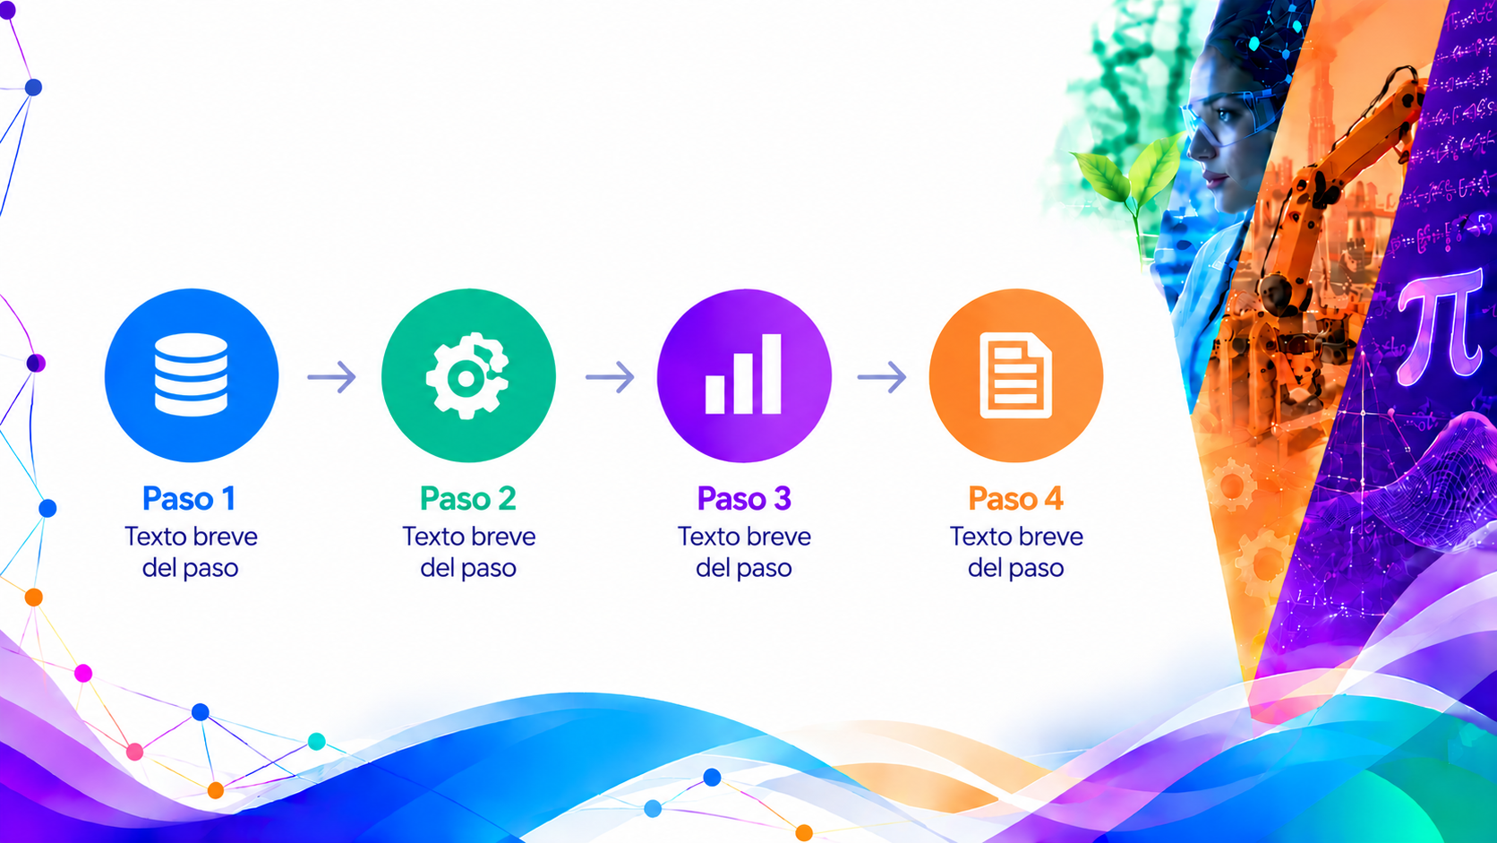
Procesamiento de los Datos
Conexión a Drive
Diagnostico de Archivos
Revisar Columnas
Definir estructura BD
Normalizar Nombre de Campos
Homologación de archivos
Unificar Archivos
Descargar archivos:
SNIES
Cargar base de datos:
Matriculas
Componentes STEM
Limpieza de Valores nulos
Limpieza de Duplicados exactos
Conversión de tipos de datos
Homologación de variables Categóricas
Guardar Bd Final
Modelado de datos - Business Intelligence (BI)
Análisis

Slide 8


Herramientas Utilizadas

Slide 9

Referencias
¿Qué nos muestra el análisis?
Menor participación femenina en STEM que en el conjunto de la educación superior.
Brechas diferentes según disciplina y componente STEM.
Importantes diferencias territoriales e institucionales.
El nivel de formación modifica la composición por sexo.
La evolución temporal permite identificar tendencias.
Matrícula y graduación deben analizarse por separado.
La brecha STEM requiere estrategias focalizadas, no una solución única.

Slide 10
Referencias
UNESCO s.f.
https://www.unesco.org/en/gender-equality/education/stem
Banco Mundial / Instituto de Estadística de UNESCO
https://genderdata.worldbank.org/en/indicator/se-ter-grad-fe-zs?fieldOfStudy=Science%2C+Technology%2C+Engineering+and+Mathematics+%28STEM%29
Ministerio de Educación Nacional (2025)
Las mujeres siguen ganando terreno en la educación superior en Colombia.
https://mineducacion.gov.co/portal/salaprensa/Comunicados/423751:Las-mujeres-siguen-ganando-terreno-en-la-educacion-superior-en-Colombia
Ministerio de Educación Nacional / SNIES
Bases consolidadas de matriculados y graduados.
https://snies.mineducacion.gov.co/portal/ESTADISTICAS/Bases-consolidadas/

